Slide 1

সুপ্রিয় শিক্ষার্থীবৃন্দ সবাইকে আন্তরীক শুভেচ্ছা

Slide 2


পরিচিতি
মোঃ মেশবাহুল হক
প্রভাষক
হাপানিয়া দোগাছী জাঃউঃ আলিম মাদরাসা
তানোর, রাজশাহী ।
মোবাইল নং ০১৭১৮৮৯১৪৪৭
শ্রেণি: একাদশ
বিষয়: তথ্য ও যোগাযোগ প্রযুক্তি
অধ্যায়: প্রথম
সময়: ৫০ মিনিট
তারিখ: ০০/০৮/২০১৯ ইং

Slide 3
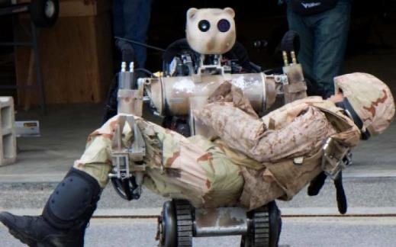
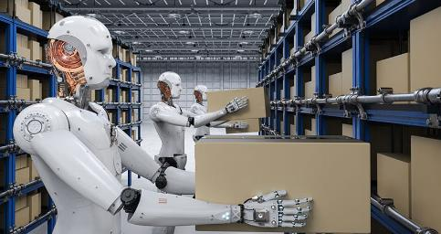
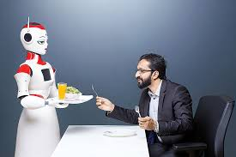
নিচের ছবিগুলোতে কী দেখছ?
আজকে আমরা পড়বো
রোবোটিক্স
ভিডিও
যন্ত্র মানুষের সেবা করছে।
যন্ত্র খারখানায় কাজ করছে।
যন্ত্র ঘরোয়া কাজ করছে।
উপরের ভিডিও এবং ছবি গুলোতে যে যন্ত্রটি তোমরা দেখতে পাচ্ছি তার নাম বলতে পারবে কী?
হ্যাঁ, যন্ত্রটি হলো রোবট

Slide 4
শিখনফল
এ পাঠ শেষে শিক্ষার্থীরা…
১. রোবটিক্স কী তা বলতে পারবে;
২. রোবট-এর উপাদান গুলো বর্ণনা করতে পারবে;
৩. রোবট-এর ব্যবহার বিশ্লেষণ করতে পারবে।

Slide 5
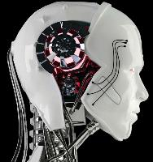
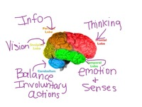
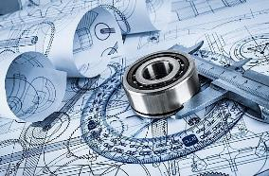
নিচের ছবিগুলোতে কী দেখছ?
কৃত্রিম বুদ্ধিমত্তা
মনোবিদ্যা
ইঞ্জিনিয়ারিং
-এগুলো হলো রোবোটিক্স-এর সাধারণ বিষয়।
কম্পিউটার নিয়ন্ত্রিত যে যন্ত্র বা মেশিন মানুষের মতো কিছু কাজ করতে পারে তাকে রোবট বলে।
আর প্রযুক্তির যে শাখায় রোবটের নকশা বা ডিজাইন,গঠন,পরিচালনা প্রক্রিয়া,কাজ ও প্রয়োগ ক্ষেত্র সম্পর্কে আলোচনা করা হয় সেই শাখাকে রোবটিক্স বলা হয়।

Slide 6

একক কাজ
সময় : 3 মিনিট
রোবটিক্স কী ?
সমাধান: রোবটিক্স হলো রোবট টেকনোলজির একটি শাখা সেখানে রোবটের গঠন, কাজ, বৈশিষ্ট্য নিয়ে কাজ করা হয়।

Slide 7
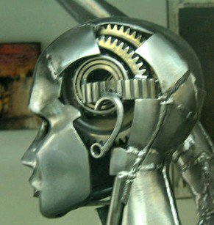
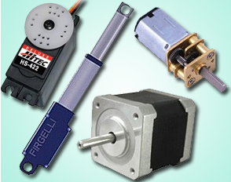
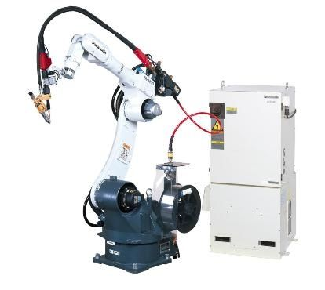
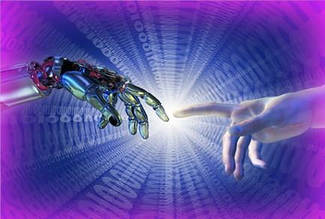
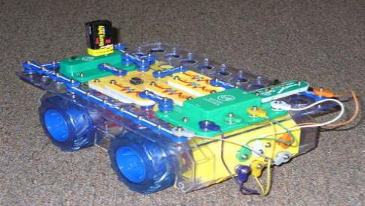
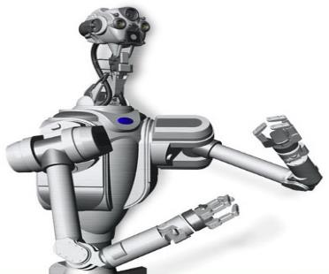
রোবটের বিভিন্ন উপাদান বা অংশ:
পরিবর্তন করা বা ম্যানিপুলেশন
ইলেকট্রিক সার্কিট
অনুভূতি
বৈদ্যুতিক উৎস বা পাওয়ার সিস্টেম
প্রোগ্রামকৃত মস্তিস্ক বা কম্পিউটার
অ্যাকচুয়েটর

Slide 8
জোড়ায় কাজ
সময় : 5 মিনিট
রোটের যে কোন ৪টি উপাদানের নাম লিখ?
সমাধান:
1. অ্যাকচুয়েটর
2. বৈদ্যুতিক উৎস বা পাওয়ার সিস্টেম
3. ইলেকট্রিক সার্কিট
4. প্রোগ্রামকৃত মস্তিস্ক বা কম্পিউটার

Slide 9
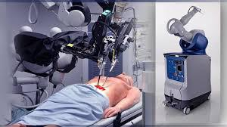
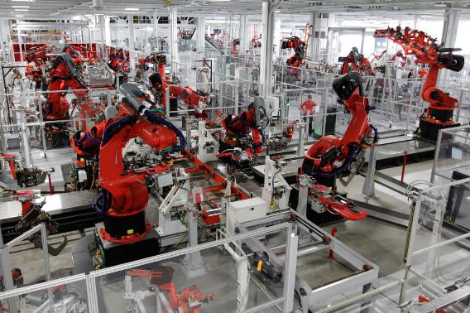
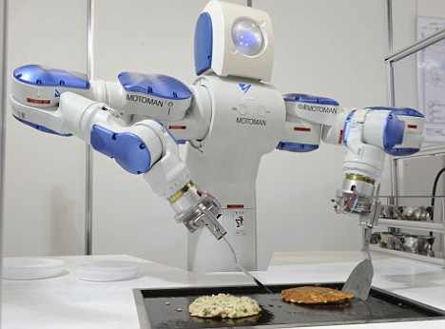
রোবটের ব্যবহার
হাসপাতালে
গৃহাস্থলী কাজ
কল-কারখানার কাজ
ভিডিও

Slide 10
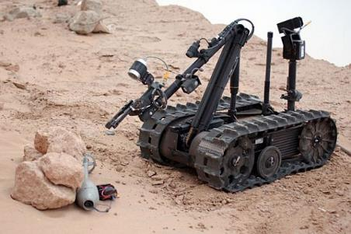
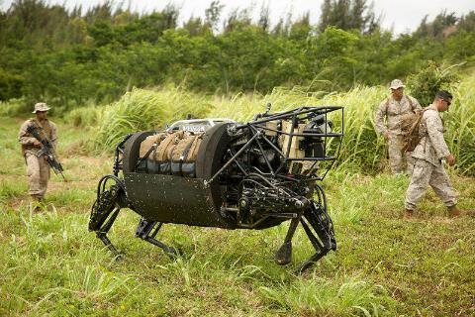
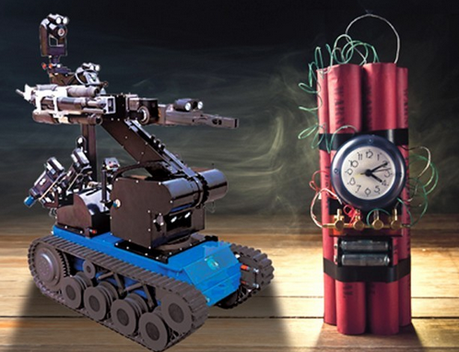
রোবটের ব্যবহার
বোমা অনুসন্ধান
সামরিক বাহিনীতে
বিস্ফোরক নিস্ক্রিয়করণ

Slide 11
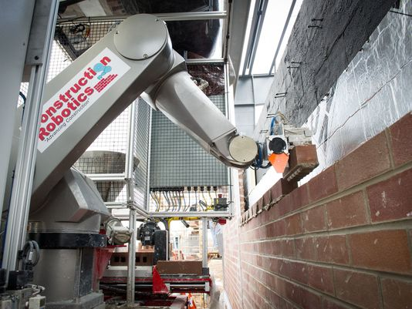
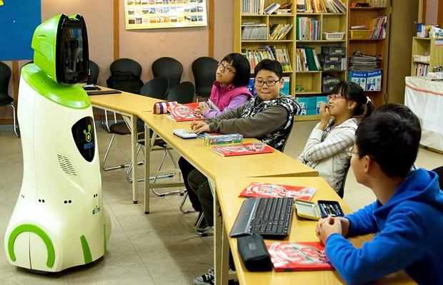
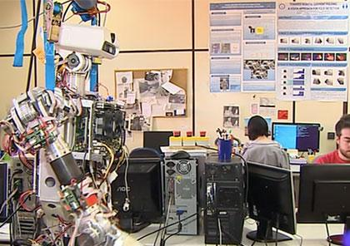
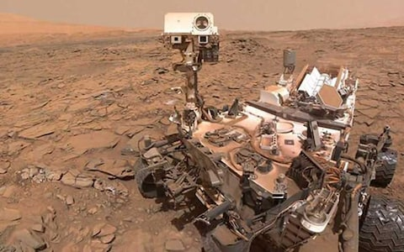
রোবটের ব্যবহার
নির্মান কাজে
শিক্ষাক্ষেত্রে
গবেষণাগারে
মহাকাশ গবেষণার ক্ষেত্রে

Slide 12
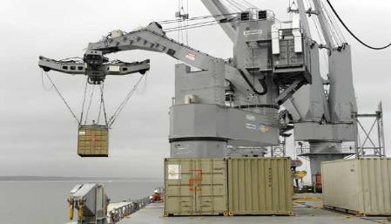
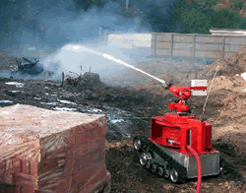
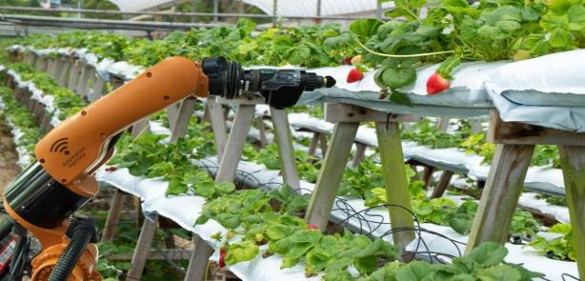
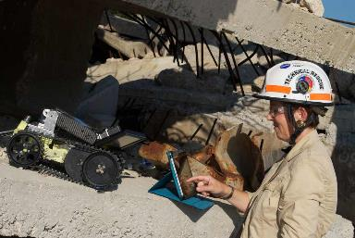
রোবটের ব্যবহার
ভারী মাল উঠানো বা নামানো
অগ্নিনির্বাপনে
ফারমিং
উদ্ধার-অনুসন্ধানে

Slide 13
দলগত কাজ
সময় : 7 মিনিট
‘ক’ দল
শিক্ষা ও শিল্প ক্ষেত্রে রোবট কিভাবে আবদান রাখছে আলোচনা করে দলনেতা- বোর্ডে লিখ।
‘খ’ দল
চিকিৎসা ও সামরিক ক্ষেত্রে রোবট কিভাবে আবদান রাখছে আলোচনা করে দলনেতা খাতায় লিখ ও পড়ে শুনাও ।

Slide 14
মূল্যায়ন
1. কোনটি রোবটের ব্যবহার?
ক. গবেষণাগারে খ. নির্মান কাজে
গ. বোমা অনুসন্ধান ঘ.উপরের সব গুলোতে
সামাধান-ঘ

Slide 15
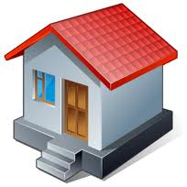
বাড়ির কাজ
বাংলাদেশে রোবটের প্রয়োগক্ষেত্র বাড়ী থেকে লিখে আনবে।

Slide 16

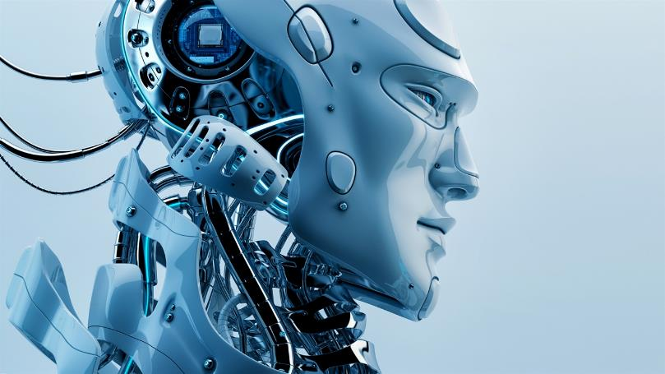
সবাই ভালো থেকো, আগামী ক্লাসে আবার দেখা হবে...

